Slide 1
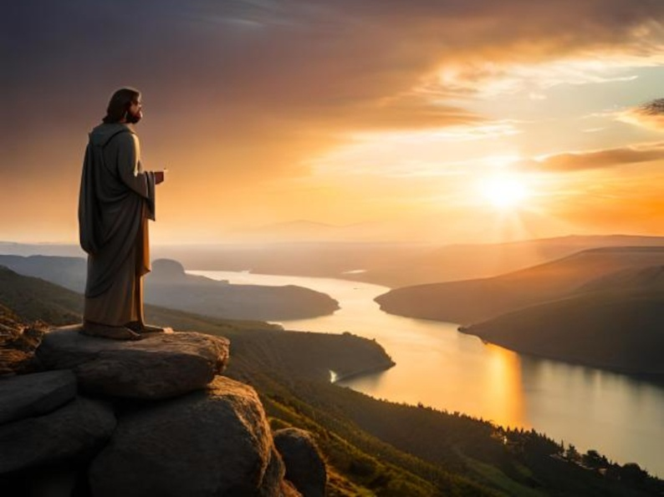
PALESTRA ESPÍRITA
ORA E SERVE
Baseada no livro
JUSTIÇA DIVINA (Emmanuel/Chico Xavier) Capítulo “ORA E SERVE”
Paulo Jorge
www.paulojorge.net.br

Slide 2
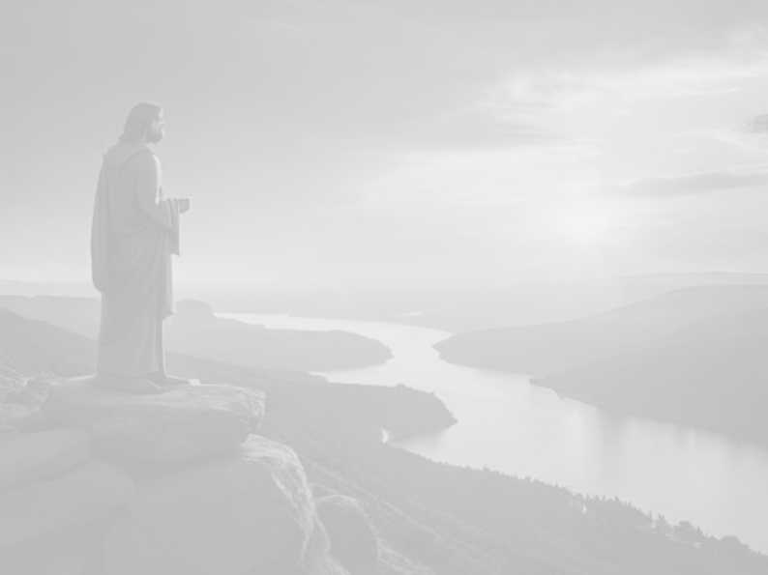
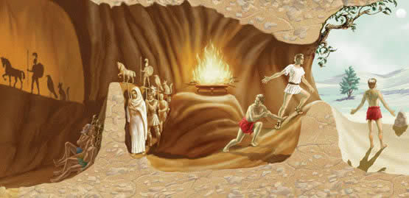
ORA E SERVE
ORA E SERVE
O MITO DA CAVERNA
Platão (428/427 a.C.-348/347 a.C.)

Slide 3
ORA E SERVE
A PRECE
1
Afirmas que o progresso, exprimindo felicidade e aprimoramento, é o porto a que te destinas, no mar da experiência terrestre, mas, se cultivas sinceridade e decisão contigo mesmo, abraça o trabalho e a prece, como sendo a embarcação e a bússola do caminho.
9. A prece é uma invocação, mediante a qual o homem entra, pelo pensamento, em comunicação com o ser a quem se dirige. Pode ter por objeto um pedido, um agradecimento, ou uma glorificação. Podemos orar por nós mesmos ou por outrem, pelos vivos ou pelos mortos. As preces feitas a Deus escutam-nas os Espíritos incumbidos da execução de suas vontades; as que se dirigem aos bons Espíritos são reportadas a Deus. (...) nada sucede sem a vontade de Deus.
O Evangelho segundo o Espiritismo > Capítulo XXVII — Pedi e obtereis > Ação da prece. Transmissão do pensamento.

Slide 4
ORA E SERVE
LEI DO PROGRESSO
1
Afirmas que o progresso, exprimindo felicidade e aprimoramento, é o porto a que te destinas, no mar da experiência terrestre, mas, se cultivas sinceridade e decisão contigo mesmo, abraça o trabalho e a prece, como sendo a embarcação e a bússola do caminho.
779. O homem tira de si mesmo a energia progressiva ou o progresso não é mais do que o resultado de um ensinamento?
— O homem se desenvolve por si mesmo, naturalmente, mas nem todos progridem ao mesmo tempo e da mesma maneira; é então que os mais adiantados ajudam os outros a progredir, pelo contato social.
O Livro dos Espíritos > Parte terceira — Das leis morais > Capítulo VIII — 7. Lei do progresso

Slide 5
ORA E SERVE
LEI DO PROGRESSO
1
Afirmas que o progresso, exprimindo felicidade e aprimoramento, é o porto a que te destinas, no mar da experiência terrestre, mas, se cultivas sinceridade e decisão contigo mesmo, abraça o trabalho e a prece, como sendo a embarcação e a bússola do caminho.
780. O progresso moral segue sempre o progresso intelectual?
— É a sua consequência, mas não o segue sempre imediatamente.
780 – a) Como o progresso intelectual pode conduzir ao progresso moral?
— Dando a compreensão do bem e do mal, pois então o homem pode escolher.
O Livro dos Espíritos > Parte terceira — Das leis morais > Capítulo VIII — 7. Lei do progresso

Slide 6
ORA E SERVE
INCOMPREENSÃO
2
Rochedos de incompreensão escondem-se, traiçoeiros, sob a crista das ondas, ameaçando-te a rota.
No entanto, ora e serve.
A prece ilumina.
O trabalho liberta.
– Mestre – exclamou, timidamente – não saberia nunca explicar-vos o porquê de minhas tristezas amargurosas. Só sei dizer que o vosso Evangelho me enche de esperanças para o reino de luz que nos espera os corações, além, nas alturas... Quando esclarecestes que o vosso reino não é deste mundo, experimentei uma nova coragem para atravessar as misérias do caminho da Terra, pois, aqui, o selo do mal parece obscurecer as coisas mais puras!... Por toda parte, é a vitória do crime, o jogo das ambições, a colheita dos desenganos!…
Palavras do apóstolo Bartolomeu – Livro Boa Nova (8-BOM ÂNIMO)
BOA NOVA > 8-BOM ÂNIMO (Humberto de Campos – Chico Xavier)

Slide 7
ORA E SERVE
O MEDO
3
Monstros do precipício surgem à tona, inclinado-te à perturbação e ao soçobro.
Contudo, ora e serve.
A prece guia.
O trabalho defende.
“Os fenômenos fóbicos procedem de experiências passadas (…)”
O medo ontem...
O medo hoje…
Joanna de Ângelis (O Homem Inegral)
O temor da morte é efeito da sabedoria da Providência, e uma consequência do instinto de conservação comum a todos os seres vivos. Ela é necessária enquanto o homem não for bastante esclarecido quanto às condições da vida futura (…)
Revista espírita — Jornal de estudos psicológicos — 1865 > Fevereiro > Da apreensão da morte

Slide 8
ORA E SERVE
CATÁSTROFES
4
Tempestades de aflição aparecem de chofre, vergastando-te o refúgio.
Entretanto, ora e serve.
A prece reanima.
O trabalho restaura.
783. O aperfeiçoamento da Humanidade segue sempre uma marcha progressiva e lenta?
— Há o progresso regular e lento que resulta da força das coisas; mas quando um povo não avança bastante rápido, Deus lhe provoca, de tempos em tempos, um abalo físico ou moral que o transforma.
- A PANDEMIA
- O CASO SILVEIRA (Nosso Lar)
O Livro dos Espíritos > Parte terceira — Das leis morais > Capítulo VIII — 7. Lei do progresso > Marcha do progresso.

Slide 9
ORA E SERVE
TRABALHO E SOLIDARIEDADE
5
Companheiros queridos que te suavizam as agruras da marcha desembarcam nas ilhas de enganoso descanso, deixando-te as mãos sob multiplicados encargos.
Todavia ora e serve.
A prece consola.
O trabalho sustenta.
Somos todos diferentes…
Amigos circunstanciais
O trabalho em equipe
O trabalho na caridade
As tarefas na casa Espírita
“O trabalho que mais nos aflige é aquele que precisamos fazer e não fazemos”.
Agora e o tempo – Notas do trabalho (Emmanuel / Chico Xavier)

Slide 10
ORA E SERVE
TRABALHO E EVOLUÇÃO
6
Em todos os problemas e circunstâncias que te pareçam superar o quadro das próprias forças, ora e serve.
A prece é silêncio que inspira.
O trabalho é atividade que aperfeiçoa.
674. A necessidade do trabalho é uma lei da natureza?
– O trabalho é uma lei natural, por isso mesmo é uma necessidade, e a civilização obriga o homem a trabalhar mais, porque aumenta suas necessidades e prazeres.
675. Devem-se entender por trabalho somente as ocupações materiais?
– Não; o Espírito também trabalha, assim como o corpo. Toda ocupação útil é trabalho.
Jesus lhes disse: “Meu Pai não cessa de obrar até ao presente e eu também obro incessantemente”. (S. João, 5:1 a 17.)
O Livro dos Espíritos > Parte terceira — Das leis morais > Capítulo III — 2. Lei do trabalho > Necessidade do trabalho

Slide 11
ORA E SERVE
ORA E SERVE
7
O viajor mais importante da Terra também passou pelo oceano de suor e de lagrimas, orando e servindo.
Tão escabrosa lhe foi a peregrinação entre os homens, que não sobrou amigo algum para compartilhar-lhe espontaneamente os júbilos da chegada pelo escaler em forma de cruz.
Tão alto, porém, acendeu Ele a flama da prece, que pôde compreender e desculpar os próprios algozes, e tão devotadamente se consagrou ao trabalho, que conseguiu vencer os abismos da morte e voltar aos braços dos amigos vacilantes, como a repetir-lhes em regozijo e vitória:
“Tende bom ânimo! Eu estou aqui!”
XAVIER, Francisco Cândido - Justiça Divina [Emmanuel]

Slide 12
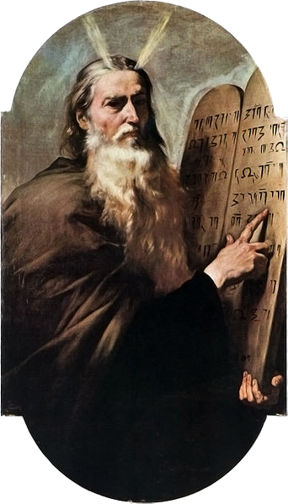
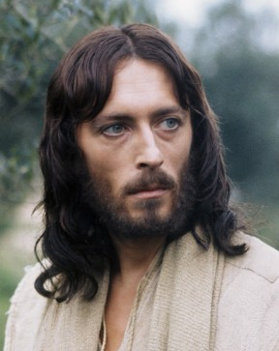
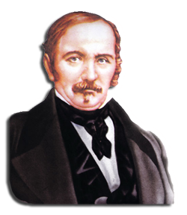
ORA E SERVE
ORA E SERVE
Jesus
Allan Kardec
Moisés
O MITO DA CAVERNA
Platão (428/427 a.C.-348/347 a.C.)

Slide 13


Slide 14

PALESTRA ESPÍRITA
ORA E SERVE
Baseada no livro
JUSTIÇA DIVINA (Emmanuel/Chico Xavier) Capítulo “ORA E SERVE”
Paulo Jorge
www.paulojorge.net.br

